Slide 1
第4章
JavaScript常用对象

Slide 2
本章目标
实现省市级联
实现表单验证

Slide 3
任务一
使用数组实现彩票效果
1.彩票36选7个随机号码
2.彩票号码应在1-36之间
3.要求数组从小到大排序

Slide 4
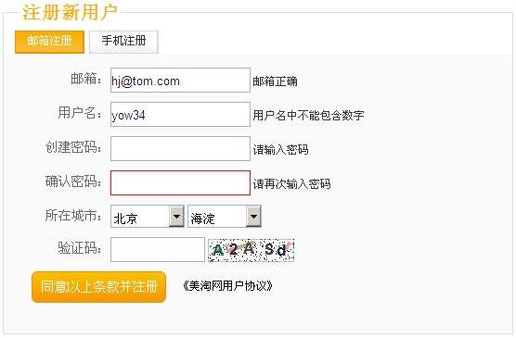
任务二
验证注册页面，要求用户输入的用户名、邮箱、密码和确认密码均符合格式要求才能提交注册数据。当输入的表单数据不符合要求时，即时提示错误信息。具体要求如下：
  （1）要求邮箱、用户名和密码必须输入。
  （2）邮箱必须包含“@”和“.”。
  （3）用户名的长度在4到16之间。
  （4）密码的长度在6到32之间，且两次输入的密码必须保持一致。
  （5）当输入完毕，文本框失去焦点后，即时提示。如果数据不符合要求时，说明原因。
  （6）根据格式是否正确决定是否提交表单。
  （7）当文本框获取焦点时，文本框高亮显示，失去焦点时，恢复初始效果。

Slide 5


